Slide 1
TDD
TESTING DRIVER DEVELOPMENT
Kent Beck

Slide 2

Agenda
Historia
Ejemplo
Relato de la granga
Definición
Agilismo
El algoritmo TDD
ATDD
Consideraciones
Ventajas
Desventajas
Ejemplo

Slide 3
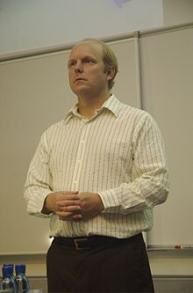
Historia
Kent Beck creador de TDD además de la
metodología EX.
Ingeniero de software estadounidense
Manifiesto Ágil
Master en ciencias de la computación
de la Universidad de Oregón.
Fue pionero en patrones de diseño de software
Actualmente labora en Facebook

Slide 4
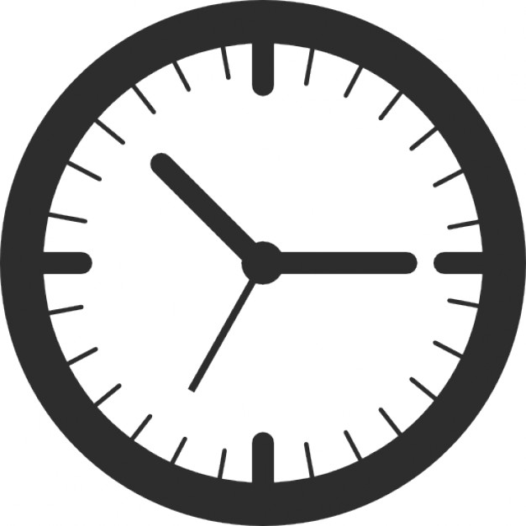
Ejercicio practico
Escriba un programa que pregunte al usuario la hora actual t del reloj y un número entero de horas h, que indique qué hora marcará el reloj dentro de h horas

Slide 5




RELATO DE LA GRANGA
GALLO= RANDALL
CERDITOS= SYVIANY Y GUILLERMO
AYUDANTES:AGUSTIN Y MELVIN
PROBLEMA: CONTROL DE RECURSOS DE LA GRANGA

Slide 6
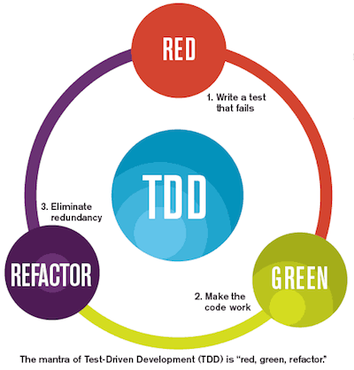
DEFINICION
Antes de desarrollar, debemos crear pruebas enfocadas en cumplir los objetivos de las historias de usuario.
¿Cómo lo hago?, ¿Por dónde empiezo?, ¿Cómo sé qué es lo que hay que implementar y lo que no?, ¿Cómo escribir un código que se pueda modiﬁcar sin romper funcionalidad existente?
Agilismo

Slide 7
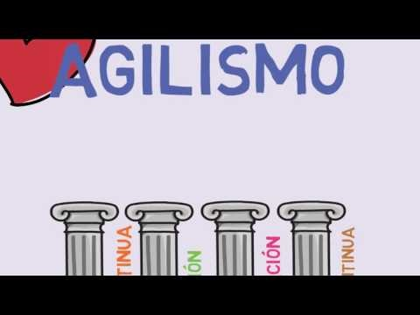
AGILISMO
La esencia del agilísmo es la habilidad para adaptarse a los cambios.

Slide 8

¿Por qué nos cuesta comenzar a ser ágiles?
La resistencia al cambio es uno de los motivos fundamentales “Si es de toda la vida, es como debe ser”
Aprender una nueva técnica supone esfuerzo
Aplicaciones errores del concepto de agilidad

Slide 9

El algoritmo TDD
Escribir la especificación del requisito (el ejemplo, el test).
Implementar el código según dicho ejemplo.
Re factorizar para eliminar duplicidad y hacer mejoras.

Slide 10
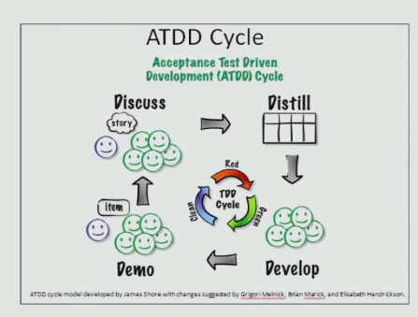
ATDD El Desarrollo Dirigido por Test de Aceptación
Es igualmente TDD pero a un nivel diferente.
Los tests de aceptación o de cliente son el criterio escrito de que el software cumple los requisitos de negocio que el cliente demanda

Slide 11

Consideraciones
Debe emplearse desde el inicio de un proyecto, antes de escribir una sola línea de código
Tener bien definidos los requisitos de la funcionalidad a realizar
Los criterios de aceptación deben estar bien definidos y contemplar casos de éxito y error
Se basa en los principios de SOLID
Requiere de un cambió de mentalidad en los desarrolladores

Slide 12

Ventajas
Mayor calidad
Diseño enfocado en las necesidades
Mayor simplicidad en el diseño
El diseño se va adaptando al entendimiento del problema
Mayor productividad
Menos tiempo invertido en debugging de errores.

Slide 13

Desventajas
Interfaz del usuario(Capa Presentación)
La base de datos
Errores no identificados
Pronunciada curva de aprendizaje
Perder la visión general (Ver el arbol en lugar del bosque)
Y tu que opinas?

Slide 14
Ejemplo
https://descubriendoagile.wordpress.com/2016/03/23/caso-practico-ejemplo-de-tdd-con-java/

